Slide 1
KUB-kurs i Bröstkirurgi november 2022 Bröstcancer Medicinsk onkologisk behandling Endokrin terapi Cytostatikabehandling Antikroppsbehandling
Karolina Larsson, Specialistläkare Onkologi Sahlgrenska Universitetssjukhuset
Notes:
Enligt kursbeskrivningen. Kännedom om adjuvant beh. Enligt läsanvisningar pre och post och metastatisk.

Slide 2
Frågor inför föreläsningen?
Vad skiljer en cancercell från en vanlig cell? Hur kan vi med läkemedel angripa cancersjukdom? Hur stor ska vinsten vara för att en behandling ska vara värd biverkningarna och risken för komplikationer?

Slide 3
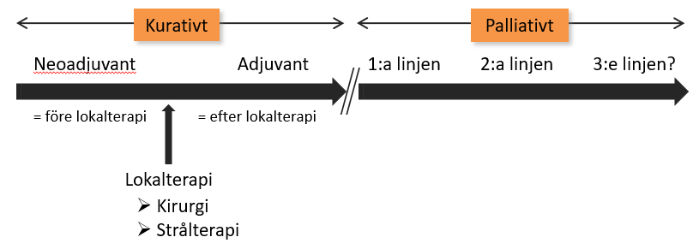
Onkologisk behandling vid solida tumörer

Slide 4
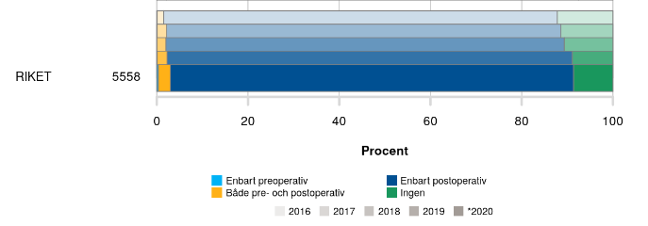

Slide 5
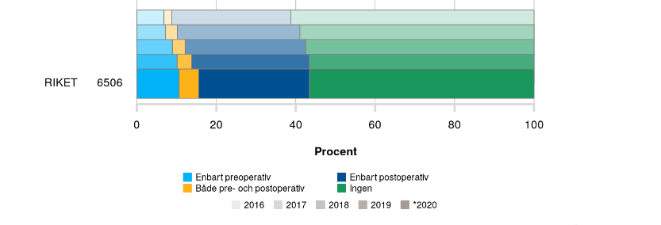
v

Slide 6
Repetition subtyp av bröstcancer
ER 100% PR 100% HER2-neg Grad 1 Ki67 10%

Slide 7
Repetition subtyp av bröstcancer
ER 0% PR 0% HER2-neg Grad 3 Ki67 85%

Slide 8
Repetition subtyp av bröstcancer
ER 0% PR 0% HER2-pos Grad 2 Ki67 50%

Slide 9
Repetition subtyp av bröstcancer
ER 100% PR 10% HER2-neg Grad 3 Ki67 60%

Slide 10
Repetition subtyp av bröstcancer
ER 100% PR 100% HER2-pos Grad 2 Ki67 35%

Slide 11
Repetition subtyp av bröstcancer
ER 100% PR 20% HER2-neg Grad 2 Ki67 20%

Slide 12
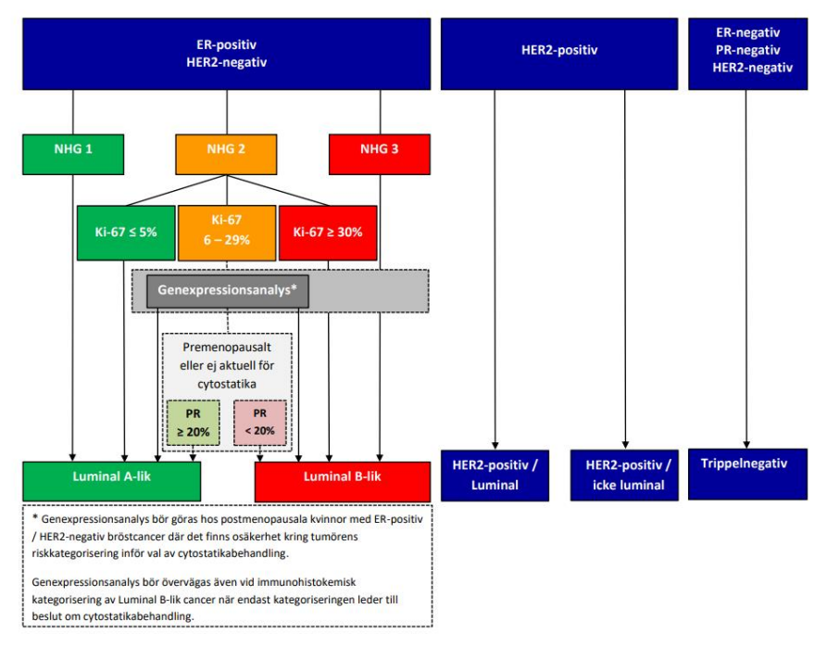
Subtyper

Slide 13
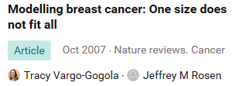
Prognos utifrån subtyp/Genexpression
Notes:
Förhoppning att få prediktiva.

Slide 14
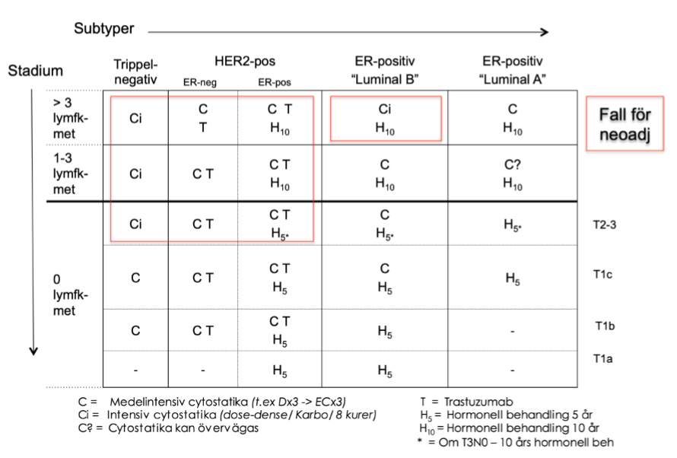
SweBCGs nationella behandlingsrekomendationer vid tidig bröstcancer

Slide 15
Postoperativ tilläggsbehandling (adjuvant)
Målet är att eliminera mikrometastatisk sjukdom
Riskanalys på gruppnivå
Sjukdomens biologi/patientens biologi
Prediktiva faktorer: ER-receptorn, HER2-uttryck, ev Ki67

Slide 16
Postoperativ tilläggsbehandling (adjuvant) Endokrin terapi
Vilka patienter ska behandlas?
Hur länge?
Hur hantera biverkningarna? Compliance?

Slide 17
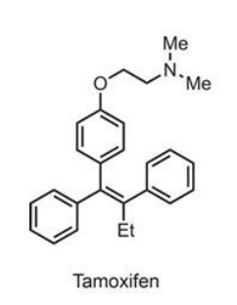
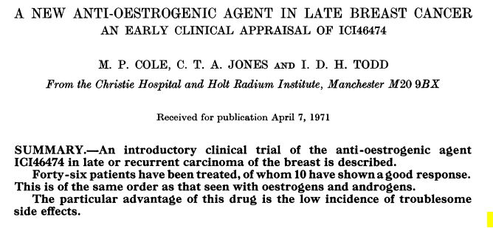
ICICI 46474 1962
ICI 46474 1962
I 46474 1962
ICI 46474 1962
Notes:
Under 60 talet utvecklades hormonella preparat som p-piller. Två brittiska kemister Arthur Walpole och Dora Richardson på ICI (imperial chemical Industries) tog patent på ICI 46474. Visade sig vara en östrogen antagonist snarare än agoniskt vilket var det man letade efter.
De tänkte på Huggins och prostatacancrar och Beatsons gåta med de skotska korna och letade kliniskt samarbete. Fann Moira Cole på Christie I Manchester. 1971

Slide 18
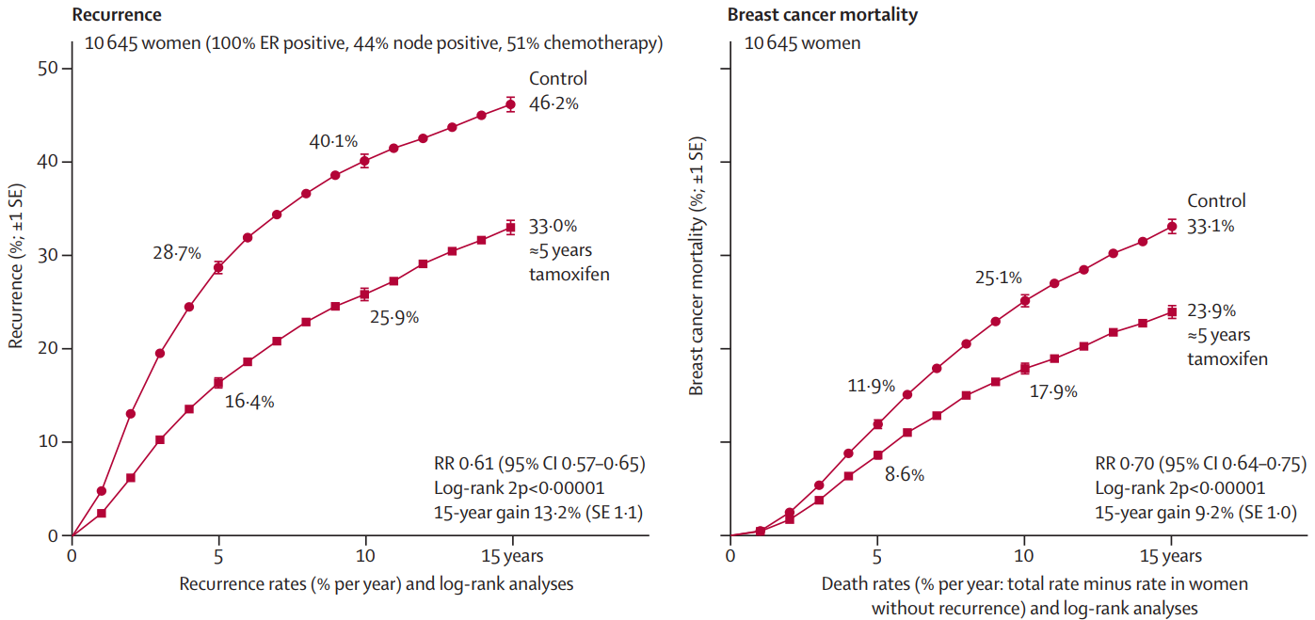
Adjuvant behandling Tamoxifen 5 år
EBCTCG Metaanalys 2011
Notes:
1971 började Bernie Fischer inkludera I adjuvant studie.
Tamoxifen adjuvant, Patienterna tagit endokrin terapi med Tamoxifen I 5 år. Alla hormonreceptorpositiva. Kurvorna fortsätter att separera.

Slide 19
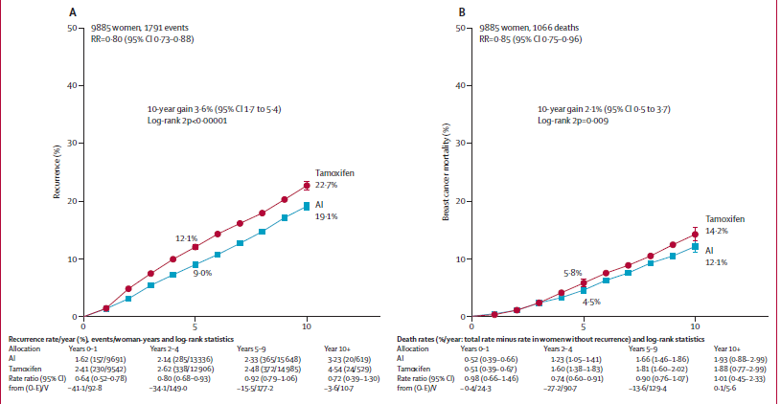
Tamoxifen eller aromatashämmare?
Återfall
Bröstcancer mortalitet
www.thelancet.com Published online July 24, 2015

Slide 21
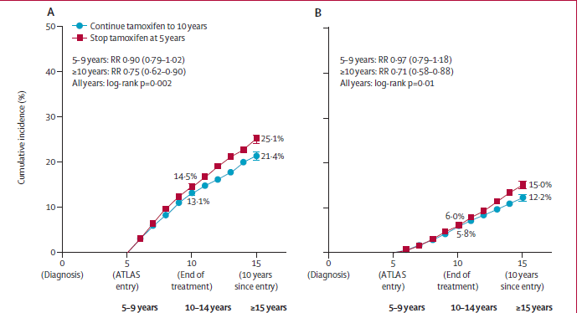
Återfall
Bröstcancer mortalitet

Slide 22
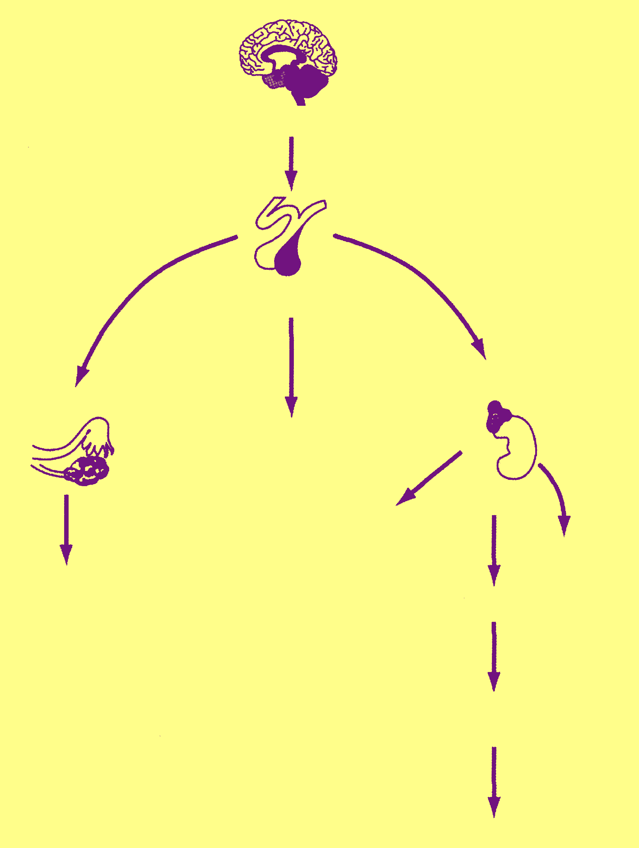
Före menopaus
Efter menopaus
Östrogensyntes
Hypotalamus
Östrogen
Androgen
LHRH
Testosteron
Corticosteroider
ACTH
Premenopausal
Postmenopausal(medelålder 52år)
Bilateralt ooforektomi
>60 år
Om <60 år 1-års menstruationsfrihet utan påverkan av antikonception
FSH+LH
Binjure
Äggstock
Prolactin
GH
Corticosteroider
Progesteron
Östrogen
Progesteron
Androstendion
Perifera vävnader
T e fett, brösttumör
Östrogen

Slide 23
Biverkningar av endokrin behandling
Östrogenbristsymptom
(klimakteriebesvär)
Vallningar
Sömnbesvär
Energilöshet
Depression
Håravfall
Nedsatt sexuell funktion
Viktökning
Specifika biverkningar
Tamoxifen
Ökad risk för uterus cancer och tromboembolism
Aromatashämmare
Ledstelhet
Osteoporos med ökad frakturrisk
Torra slemhinnor
Kardiovaskulär sjuklighet?

Slide 24
Nationella Vårdprogrammet

Slide 25
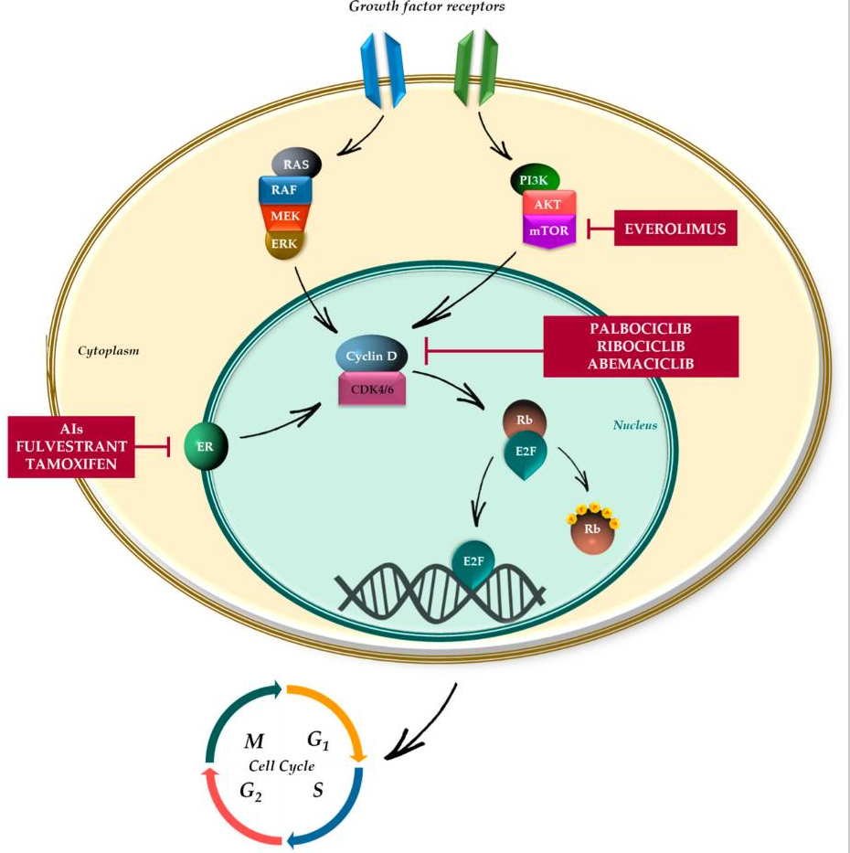
Kommande nyhet adjuvant? - CDK4/6-hämmare
Notes:
Intracellulära signalvägar I cancerceller.
Hormonkänsliga tumörer ofta uppreglerat Cyclin D. Retinoblastomproteinet är en tumörsuppressor som stängs av.
CDK4/6-hämmare I combination med endokrin terapi.
CDK4/6 hämmarna binder vid cyklin beroende kinaser 4 och 6 vilker inhiberar deras förmåga att fosforylera Retinoblastomproteinet(tumörsupressor.
Hypotes om att de också är inbandade I ett immunologiskt svar men det är inte fullt kartlagt.

Slide 26
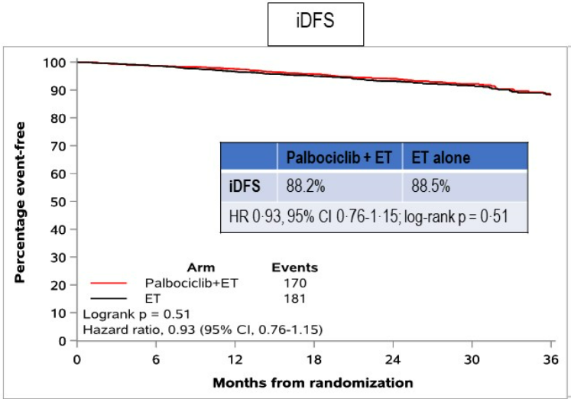
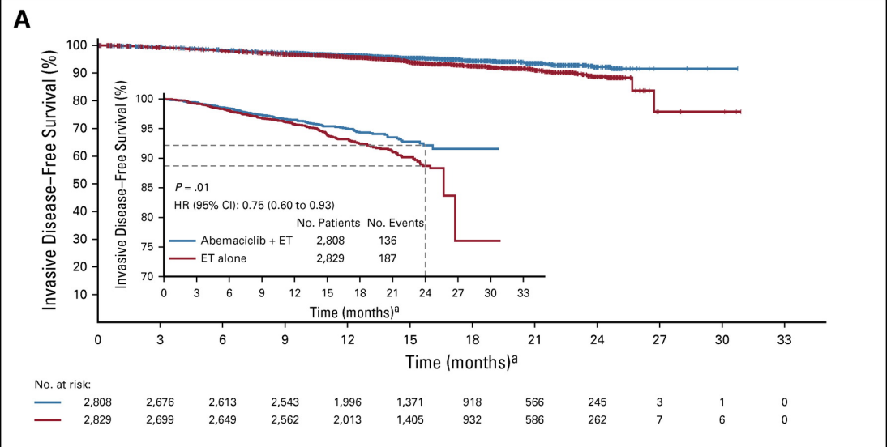
Patienter opererade för bröstcancer(adjuvant)
Notes:
Cdk4/6 adjuvant
PALLAS besvikelse palbociklib 2 år flera som slutat pga tox 42% (diarre)
MonarchE abemaciklib 2 år mer högrisk pat 2020
Kanske för kort uppföljningstid.
(mindre PenopoleB) Natalee trial med ribociklib pågår

Slide 27
Sammanfattning endokrin terapi
Alla patienter opererade för hormonreceptorpositiv bröstcancer. ER >10%
Ev undantag äldre <10mm, Lum A
Väsentligen likvärdig relativ effekt(ålder, N-status..)
Lågriskgrupp mindre absolut effekt. Högriskgrupp får en större absolut effekt
Standardbehandlingen är 5 år
Patienter opererade för högrisktumörer(N+ T3-4) bör värderas för förlängd endokrin terapi
om primära endokrina terapin år 1-5 varit Tamoxifen ge aromatashämmare år 5-10.
finns också studier med aromatashämmare efter 5 års AI men med här måste biverkningar värderas mot nyttan –7-8 års behandling
Pre/postmenopausala patienter
Postmenopausala patienter:
N0 Tam/AI, AI el. Tam
N+ AI
Premenopausala patienter:
Tam
GnRH-Tam/AI (högrisk <40 år)

Slide 28
Kemoterapi och antikroppsbehandling Postoperativ tilläggsbehandling (adjuvant) Preoperativ tilläggsbehandling(neoadjuvant) Vilka patienter ska behandlas? Före eller efter operation? Hur hantera biverkningar?

Slide 29
Repetition subtyp av bröstcancer
ER 100% PR 100% HER2-neg Grad 1 Ki67 10%

Slide 30
Repetition subtyp av bröstcancer
ER 0% PR 0% HER2-neg Grad 3 Ki67 85%

Slide 31
Repetition subtyp av bröstcancer
ER 0% PR 0% HER2-pos Grad 2 Ki67 50%

Slide 32
Repetition subtyp av bröstcancer
ER 100% PR 10% HER2-neg Grad 3 Ki67 60%

Slide 33
Repetition subtyp av bröstcancer
ER 100% PR 100% HER2-pos Grad 2 Ki67 35%

Slide 34
Repetition subtyp av bröstcancer
ER 100% PR 20% HER2-neg Grad 2 Ki67 20%

Slide 35
Subtyper

Slide 36
SweBCGs nationella behandlingsrekomendationer vid tidig bröstcancer

Slide 37
Varför behandla med kemoterapi?
Hur mäta effekt? Overall survival(OS) Progression free survival (PFS)
Bot
Kombinationer av olika droger
Höga doser
Viktigt att hålla behandlingstempo
Akut toxicitet accepteras
Palliation
En drog i taget sekventiellt
Anpassade doser
Anpassad cykellängd
QoL Toxiciteten får inte överstiga symtomlindringen

Slide 38
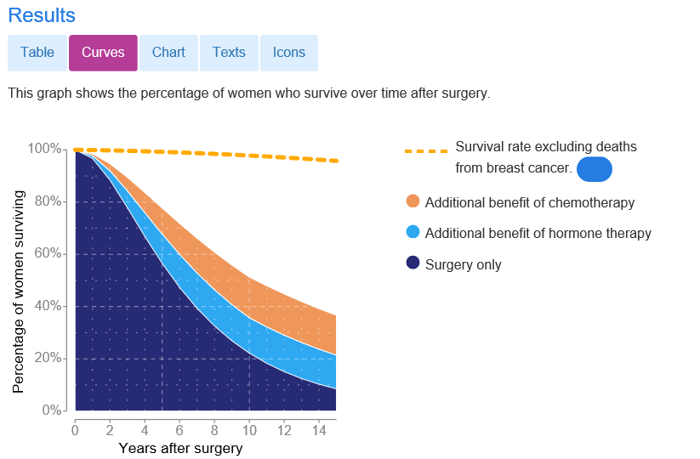
40 år
Premenopausal
40 mm
5/12 körtlar med metastas
ER100% PR80%
BRE 8, grad 3
HER2neg
Ki67 55%

Slide 39
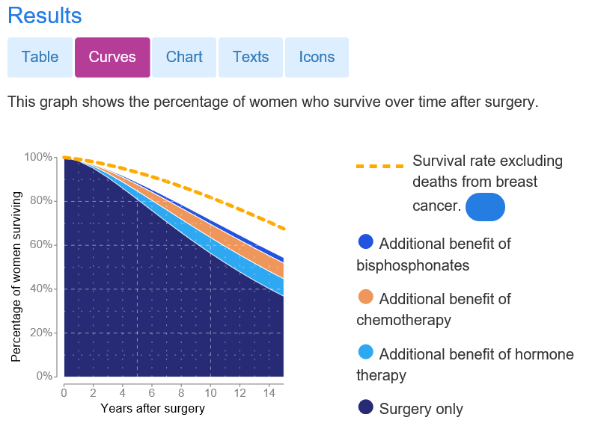
69 år
Postmenopausal
20 mm
1/3 körtlar med metastas
ER100% PR80%
BRE 7, grad 2
HER2neg
Ki67 20%

Slide 40
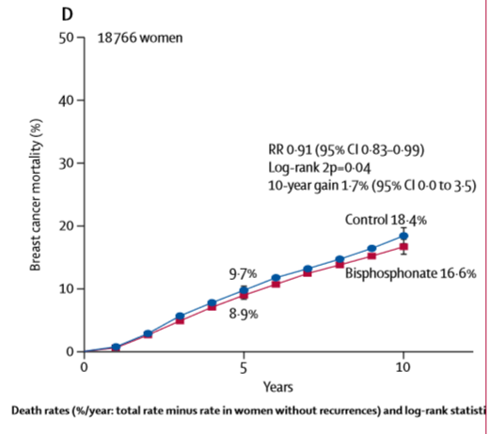
Zoledronsyra var sjätte månad i tre år

Slide 41
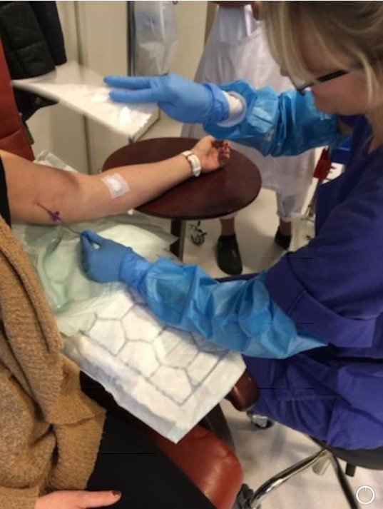
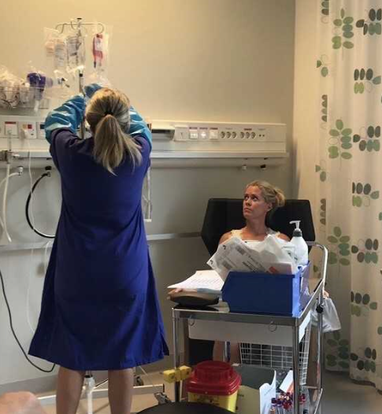

Slide 43
Biverkningar av kemoterapi
Akuta
Håravfall
Fatigue
Illamående
Sköra slemhinnor
Myalgi
Infektionskänslighet
Sena
Nedsatt livskvalitet
Nedsatt Gonadfunktion
Hjärntrötthet
Neuropatier (taxaner)
Nedsatt hjärtfunktion(antracykliner)
”Return to work”?
Källa: Cancerrehab Regionalt Cancercentrum

Slide 44
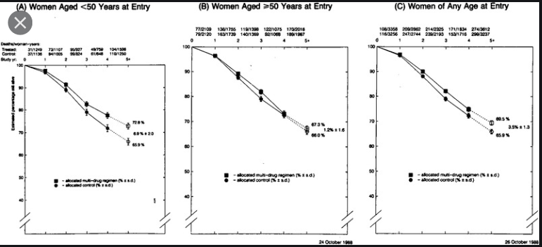
Notes:
Multidrug bättre ffa unga kvinnor.

Slide 45
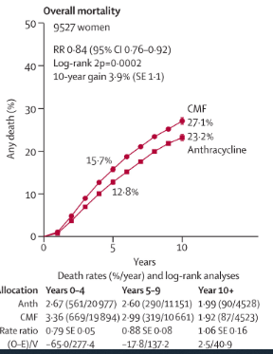
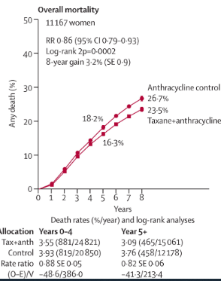

Slide 46
Subtyper

Slide 47
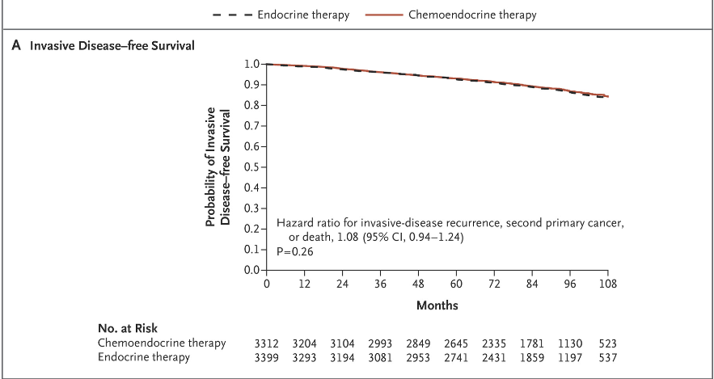
RxPonder 2018

Slide 48
Preoperativ tilläggsbehandling
Patienter med primärt inoperabel bröstcancer (kemo eller endokrin)
Patienter med HER2+ och TNBC (20mm eller N+)
Likvärdig överlevnad jämfört postoperativ tilläggsbehandling
Ökar chanserna till bröstbevarande kirurgi
Ger möjlighet till remissionsstyrd behandling
Kan ge bättre information om prognos

Slide 49
Patient
42 år
Tidigare frisk
Farmor dött av bröstcancer 50 år
Faster opererad för bröstcancer 40 år
Självupptäckt bröstcancer
35 mm
ER 75%
PR 0%
HER2 pos
Ki67 55%
Biopsiverifierad axillmetastasering

Slide 50
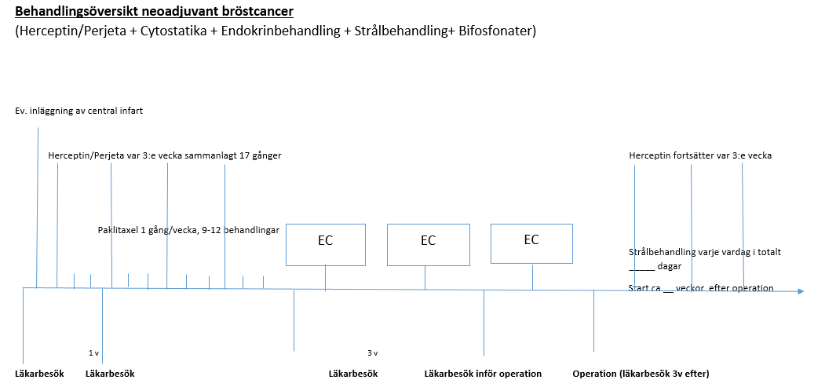
Tidslinje för preoperativ tilläggsbehandling (neo)

Slide 51
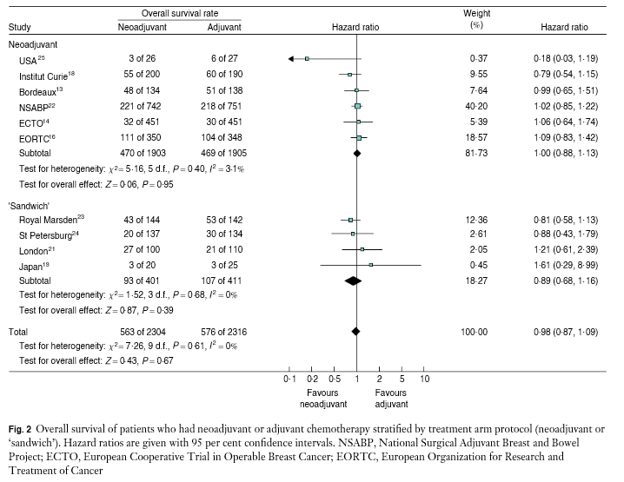
Notes:
2007

Slide 52
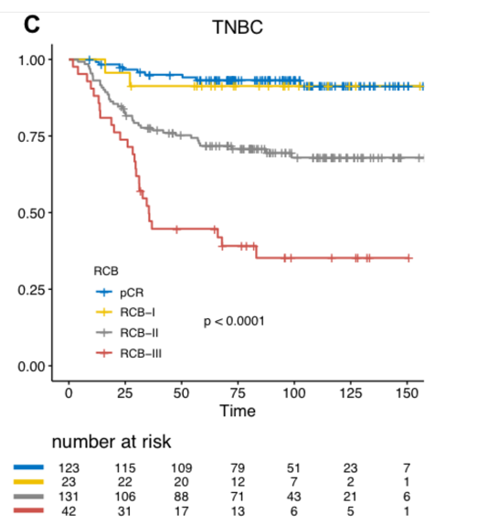

Slide 53
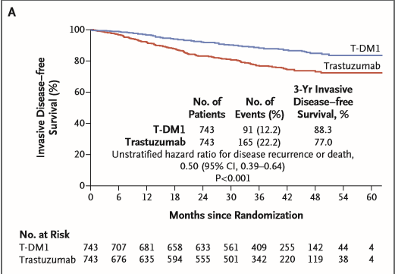
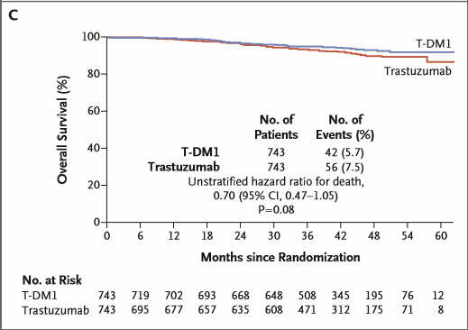

Slide 54
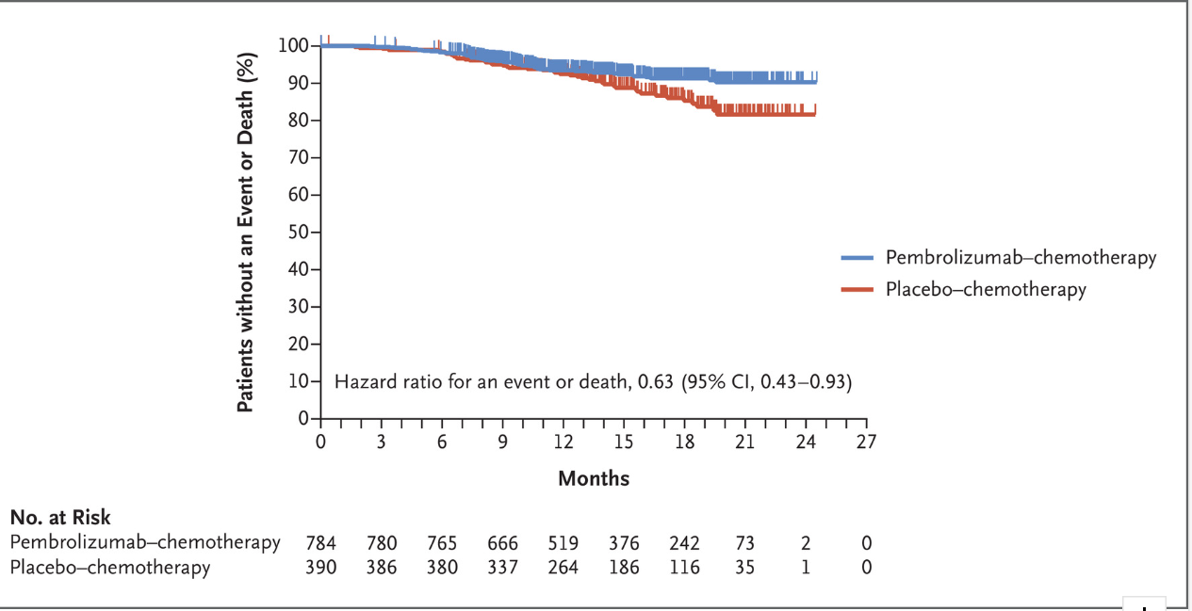
Immunterapi och bröstcancer

Slide 55
AKOM
Pat 40 år. Opererad för bröstcancer. Postoperativ tilläggsbehandling pågår.
Cytostatika med EC för en vecka sedan.
Söker med sjukdomskänsla och orkeslöshet.
Temp 39,5 Puls 125
BT 90/60 AF 30 Pox 92%
Diagnosförslag?
Handläggning?
Lab: Neutrofila 0,1 Blododling: E-coli

Slide 56
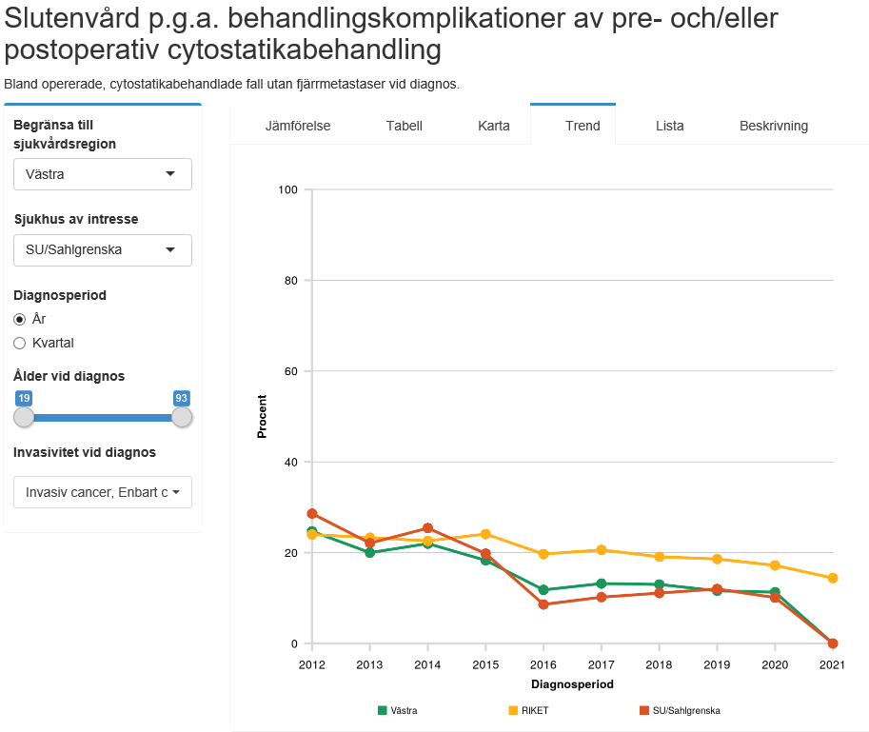

Slide 57
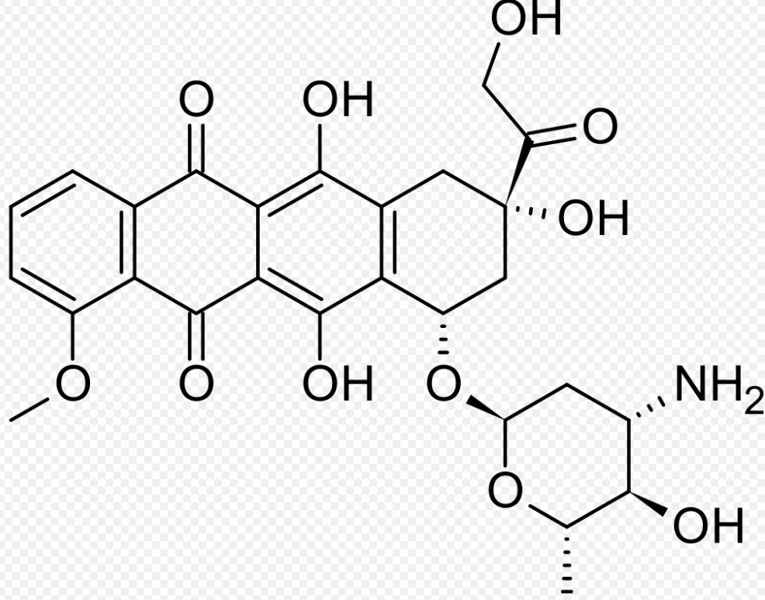
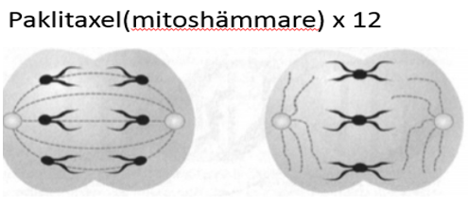
Hur verkar cytostatika?
Antracykliner Epirubicin
Interagerar med DNA
Aktivering av topoisomeras
Generera fria syreradikaler

Slide 58
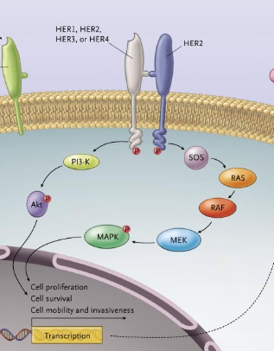
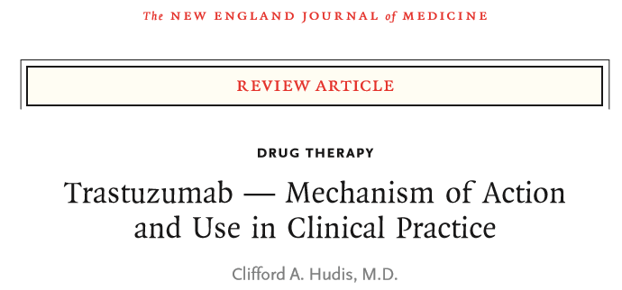
Hur verkar HER2-blockad?
Notes:
Barbara Bradfield 48 år början av 90 t. Recidiv knappt år efter adjuvant kemo. Lungmet. Körtelmet. Provade Herceptin. Fortfarande recidivfri.

Slide 59
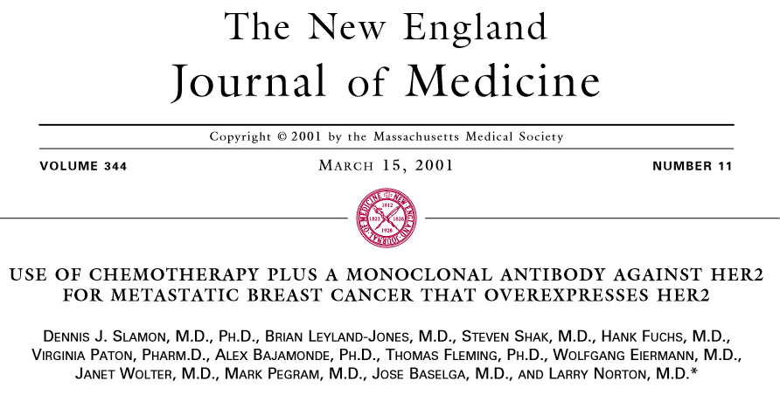
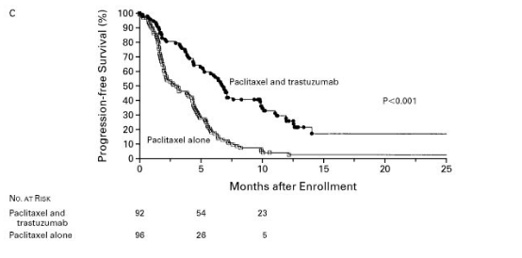
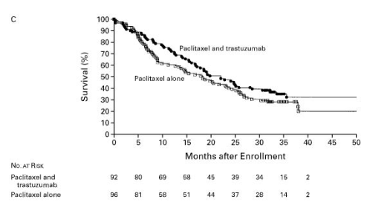

Slide 60
Bröstcancer hos män
Erbjud alltid cancergenetisk utredning
Vid behandling med endokrin terapi välj i första hand Tamoxifen.
Om behandling med aromatashämmare, kombinera med GnRH-analog

Slide 61
Behandling av metastatisk sjukdom
I grunden obotligt tillstånd (oligometastasering)
Medianöverlevnad 3 år. 5-års övelevnaden är 25%
Många behandlingsalternativ. Endast långsam förbättring i överlevnad
Ojämn tillgång på läkemedel världen över
Överlevnad beror på subtyp
Sämre prognos för återfall vs de novo metastatisk sjukdom

Slide 62
Varför behandla?
Hur mäta effekt? Overall survival(OS) Progression free survival (PFS)
Bot
Kombinationer av olika droger
Höga doser
Viktigt att hålla behandlingstempo
Akut toxicitet accepteras
Palliation
En drog i taget sekventiellt
Anpassade doser
Anpassad cykellängd
QoL Toxiciteten får inte överstiga symtomlindringen

Slide 63
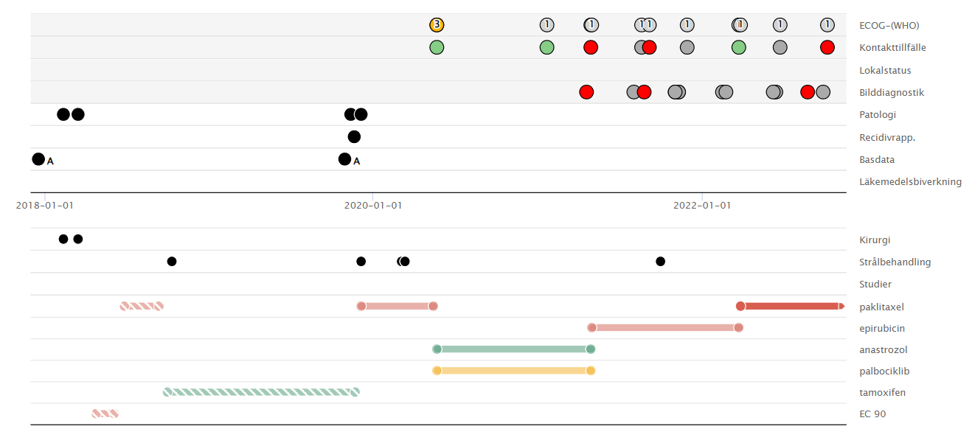
Bröstcanceröversikten IPÖ och det palliativa förloppet
Notes:
Biv mindre uttalade än med kemo. Illamående trötthet diarré benmärgssuppression ffa neutrofila men inte neutropena infektioner i samma utsträckning som efter cyt. Tät provtagning i början.

Slide 64
Metastaserad HER2+ bröstcancer – nyhet T-Dxd

Slide 65
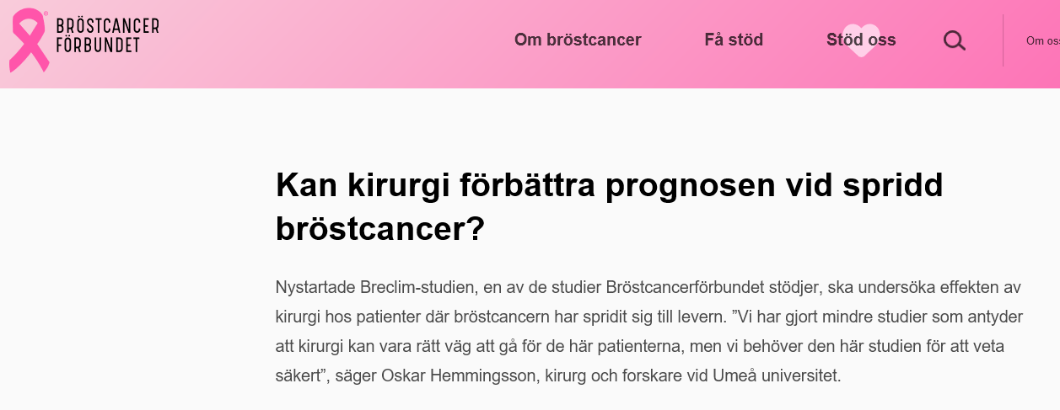

Slide 66
AKOM . Elisabet 68 år
2016 Opererad för T2N+ HER2+ ER+ bröstcancer
Antihormonell behandling pågår
Lab: ASAT 5,3 ALAT 6,8 ALP 11 Bilirubin 45
Diagnosförslag?
Handläggning?
Efter tre månader med palliativ HER2-blockad och cytostatika med paklitaxel.
Gott allmäntillstånd.
Respons på behandling
Notes:
Beskriv pat med dåligt allmäntillstånd, matleda, viktnedgång osv.

Slide 67
Frågor?
Referenser/lästips.
Nationellt vårdprogram RCC
SweBCG behandlingsrekommendation baserat på Nationella vårdprogrammet
ABC5- Consensus recommendations for advanced breast cancer ESMO
Breast Cancer Treatment JAMA Review 2019 Winer
The Emperor of all Maladies S. Mukherjee

